Slide 1
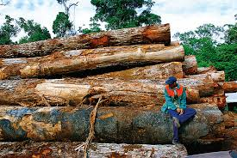
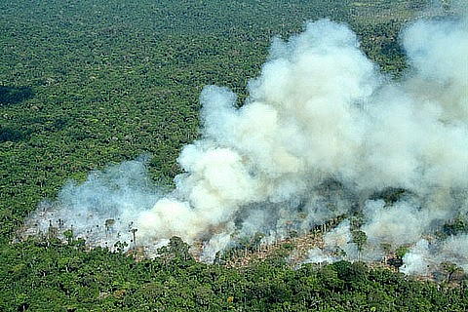
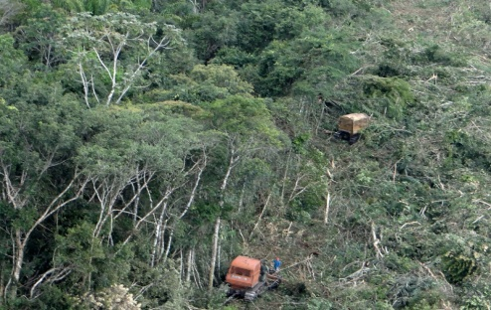
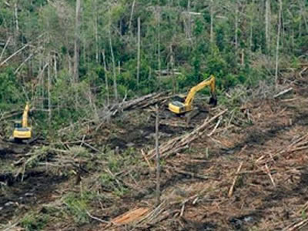
Análise exploratória da degradação florestal na região de Paragominas (PA) – Sistemas DETEX, DEGRAD e Focos de calor
Mateus de Souza Macul
Orientador: Camilo Daleles Rennó

Slide 2
Introdução
Processo de ocupação e impactos na Amazônia.
Esforços Internacionais no combate ao desmatamento e degradação (REDD+).
Programas de monitoramento da degradação florestal na Amazônia:
PRODES (década de 80)
DEGRAD (2007)
DETEX (2008 – 2009)

Slide 3
Objetivos
O objetivo deste trabalho é analisar a consistência dos dados de degradação florestal e extração seletiva de madeira provenientes dos sistemas DEGRAD e DETEX.
Identificar relações entre os dados e a ocorrência de focos de calor para duas áreas:
Nordeste do Pará (região de Paragominas) no horizonte de tempo entre os anos de 2009 e 2015.

Slide 4
METODOLOGIA

Slide 5
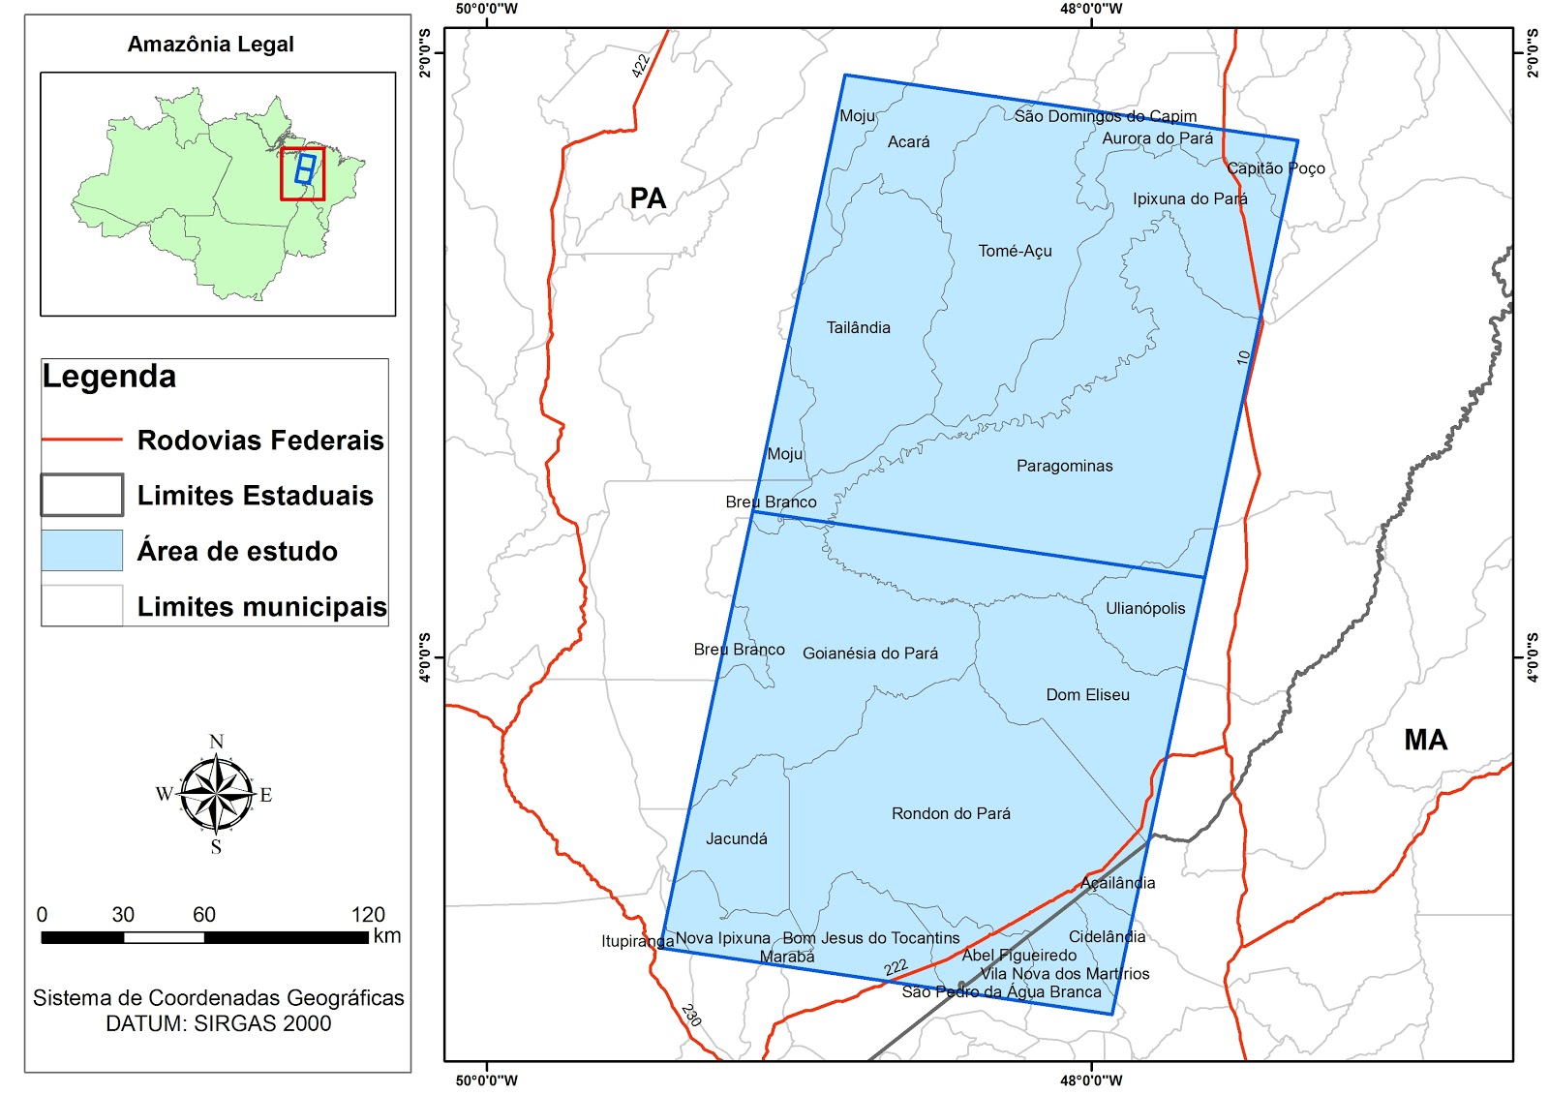
Metodologia - Área de Estudo
Órbita ponto 223/62 e 223/63 (Landsat) – Nordeste do estado do Pará

Slide 6
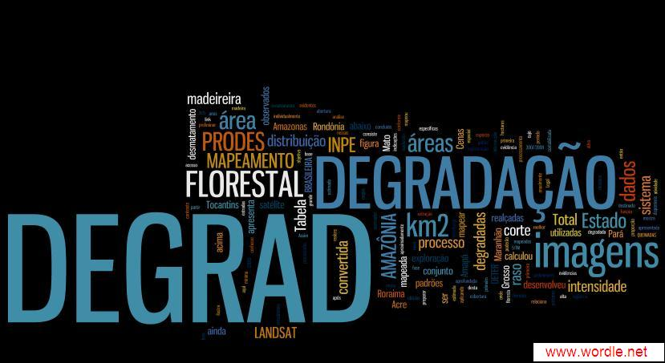
Dados DETEX, DEGRAD e Focos de Calor – Ontologia e Estrutura dos dados
Dicionário dos Dados
Dado | FONTE | Res. Espacial | Res. Temporal | Forma | Plataforma
DETEX | INPE | 30x30 (m) | 1 ano (2009-2015) | Polígono | Landsat (ETM+)
DEGRAD | INPE | 30x30 (m) | 1 ano (2009-2015) | Polígono | Landsat (ETM+)
Focos de Calor | INPE | 1x1 (km) | 1 dia | Ponto | Terra/Aqua (MODIS)

Slide 7
Metodologia
DETEX
2009 a 2015
DETEX
2009 a 2015
DETEX
2009 a 2015
DETEX
2009 a 2015
DETEX
2009 a 2015
DETEX
2009 a 2015
DETEX
2009 a 2015
DEGRAD
2009 a 2015
Focos de Calor
2009 a 2015
União
Intersecção
União
ano
∑n
DETEX n
DEGRAD n
ano
∑n
Agregação
Consistência
Ocorrência
Ocorrência
Interseção
Conversão
DETEX-DEGRAD
2009 a 2015
Kernel
Média Zonal
Intensidade Focos de calor
DETEX
Intensidade Focos de calor
DEGRAD

Slide 8
RESULTADOS

Slide 9
Mapeamento DETEX/DEGRAD

Slide 10
Consistência DETEX – DEGRAD (2009 – 2015)
Ano | Área absoluta (km²) | Área relativa ao DETEX (%) | Área relativa ao DEGRAD (%)
2009 | 27.41 | 1.64 | 22.65
2010 | 0.62 | 0.05 | 0.05
2011 | 0 | 0 | 0
2012 | 0 | 0 | 0
2013 | 0 | 0 | 0
2014 | 0 | 0 | 0
2015 | 0 | 0 | 0

Slide 11
Ocorrência – DEGRAD-DETEX (km²)

Slide 12
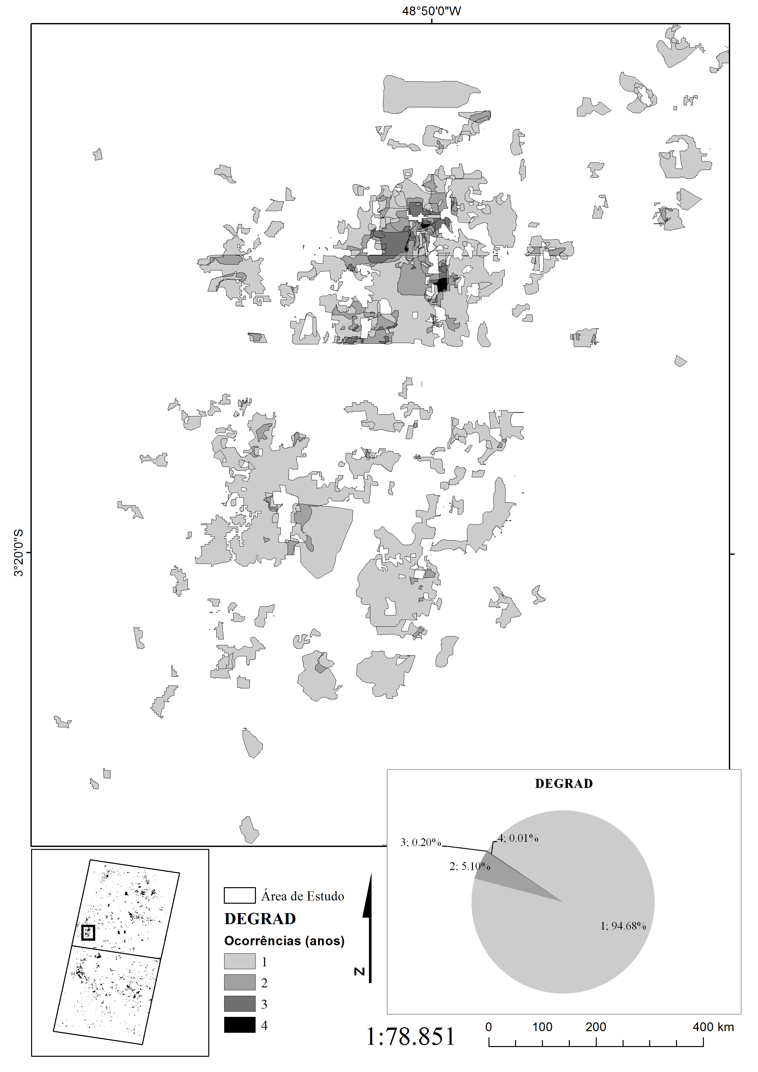
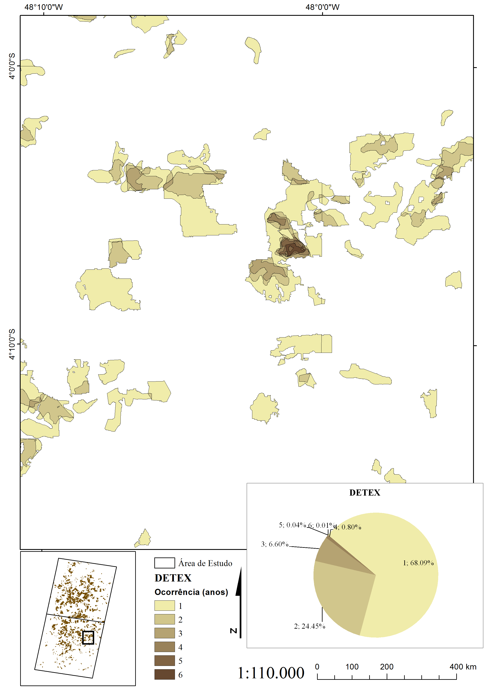
Ocorrência

Slide 13
Conversão

Slide 14
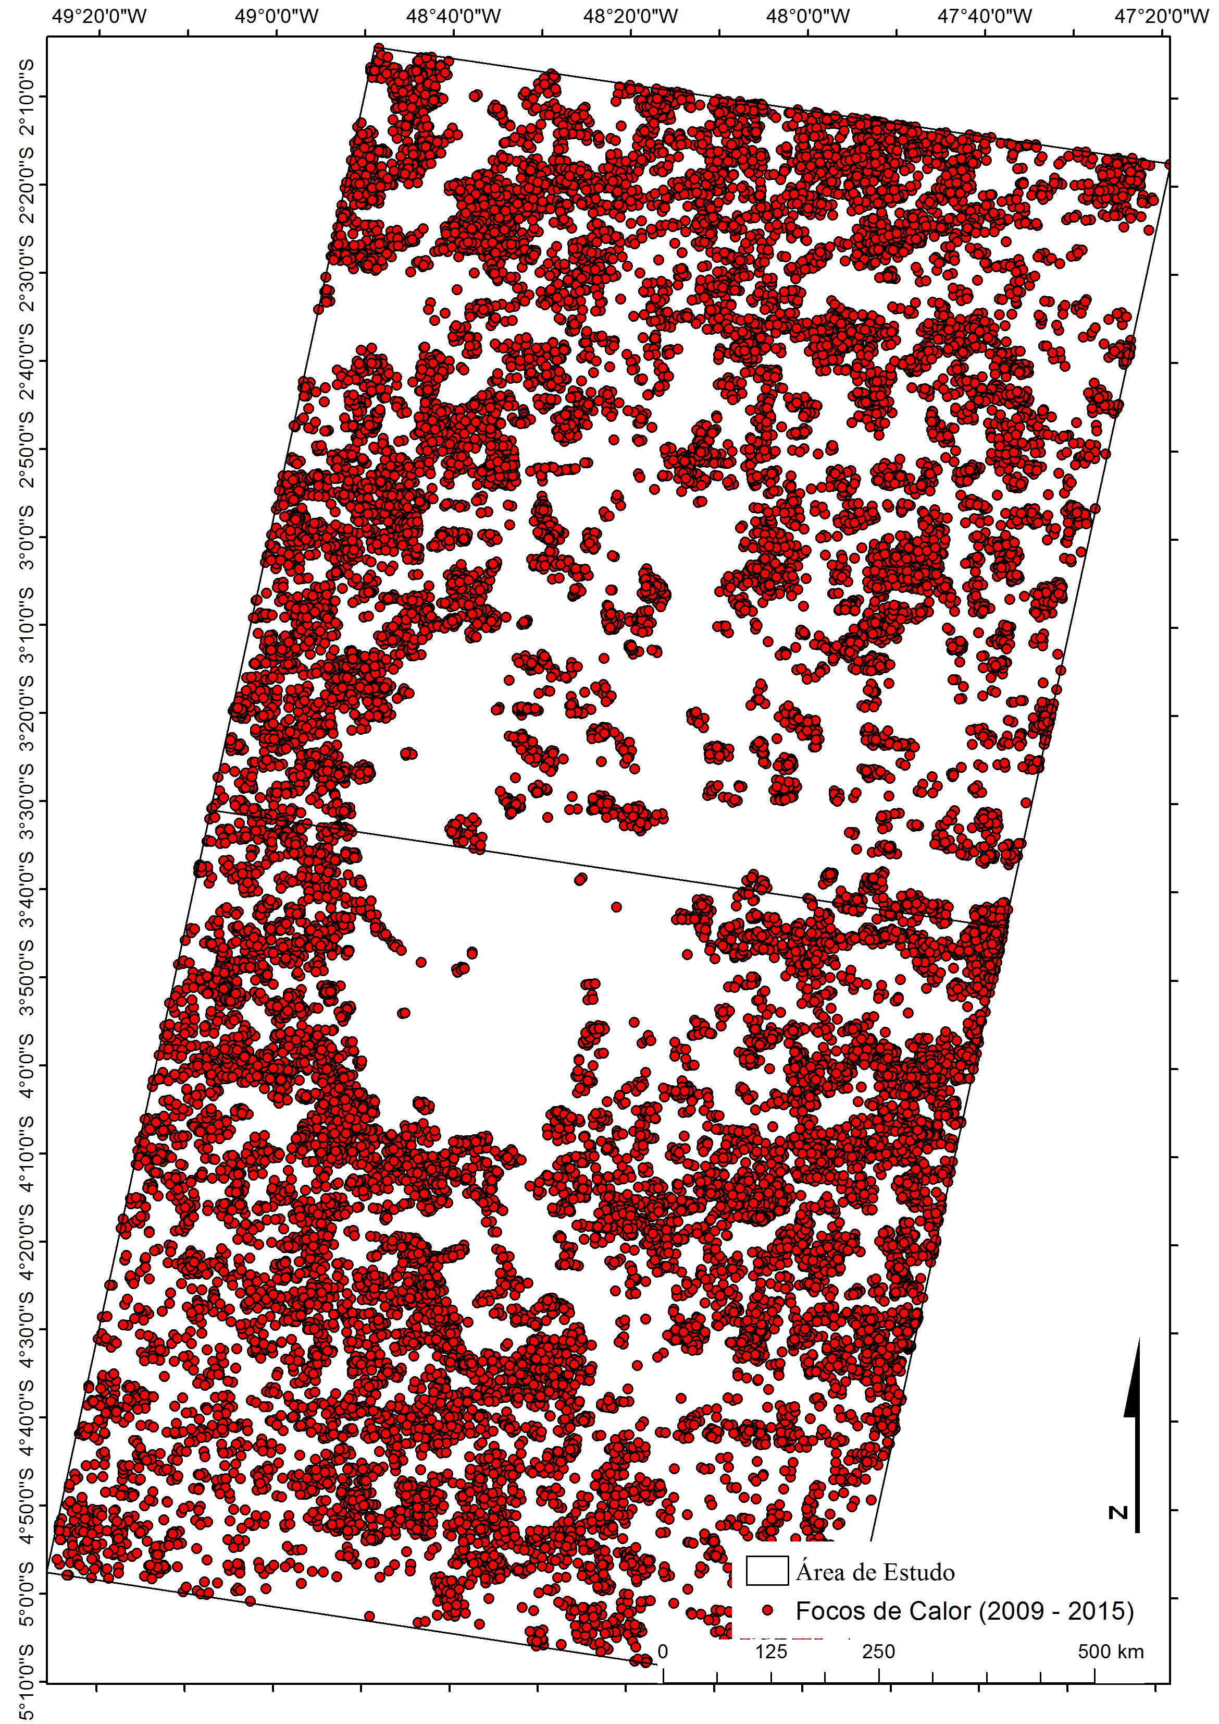
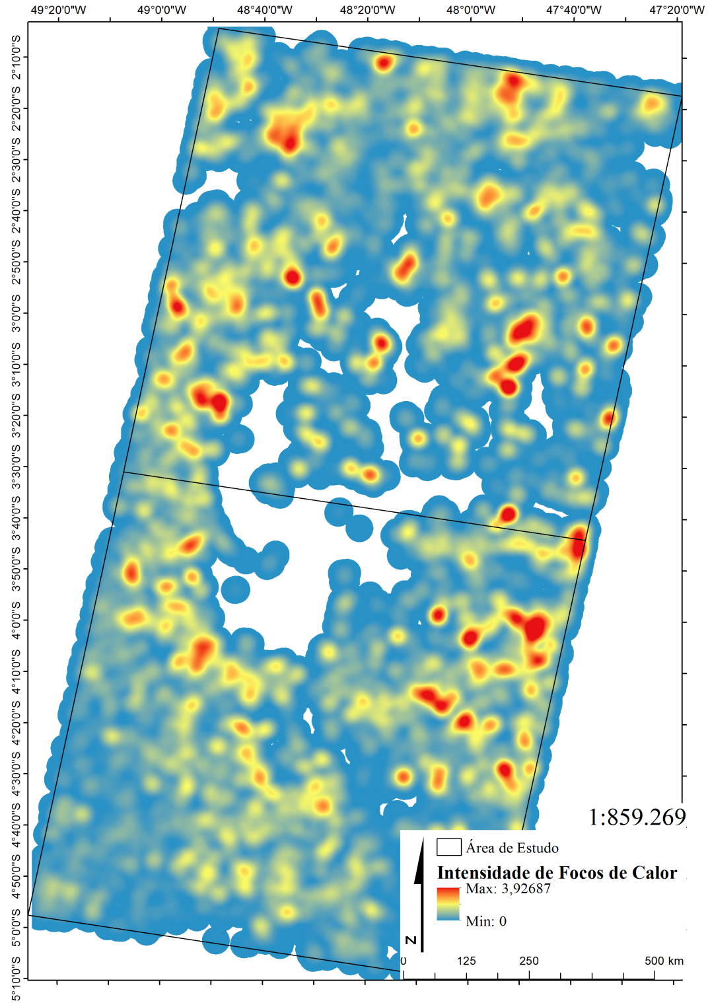
Intensidade de Focos de Calor

Slide 15
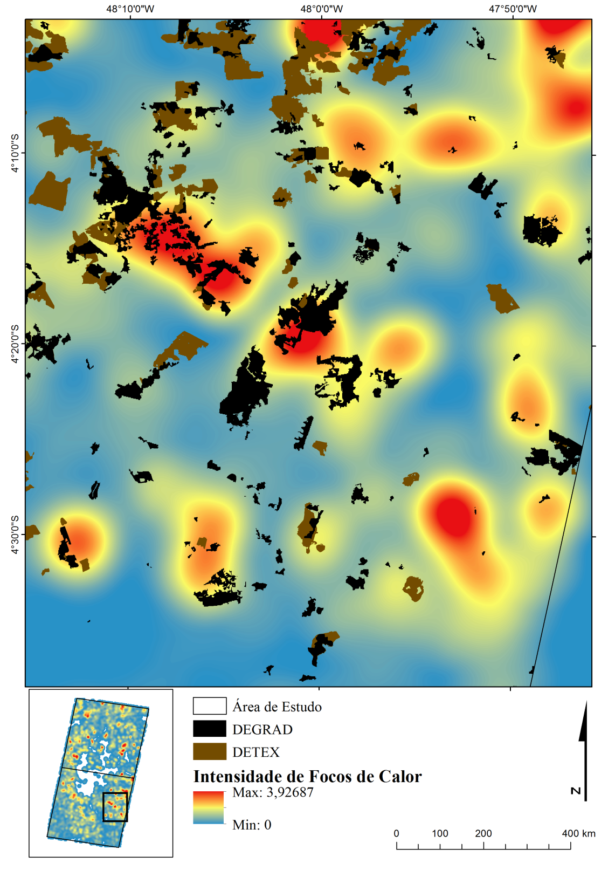
Intensidade de Focos de Calor – DETEX-DEGRAD

Slide 16
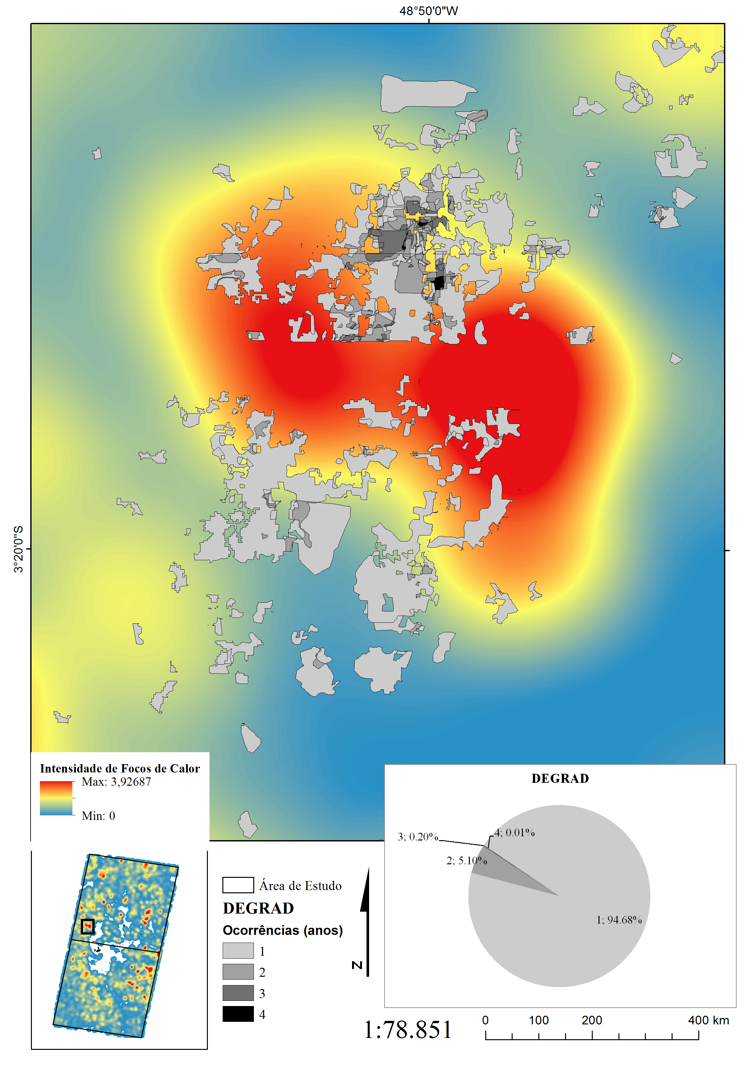
Intensidade de focos de Calor – Ocorrências DEGRAD

Slide 17
Média Zonal para DETEX e DEGRAD

Slide 18
CONCLUSÕES

Slide 19
Conclusões
dados DEGRAD, DETEX e focos de calor
ocorrência e dinâmica de degradação e exploração dos recursos florestais na região amazônica.
inconsistências dados DETEX
Detecção de exploração seletiva sem plano de manejo florestal.
Análises mais aprofundadas para identificar a origem destas inconsistências e cautela no seu emprego em estudos posteriores.
A ocorrência de focos de calor
Intensificam o processo de degradação da floresta - DEGRAD
Mapeamento de áreas onde a exploração madeireira é o principal fator de alteração na floresta - DETEX.
Conhecimento do contexto da região: essencial para a análise da degradação - intrinsecamente relacionados com a dinâmica de uso e ocupação.

Slide 20
AGRADECIMENTOS
Orientadores
Camilo Daleles Rennó
Silvana Amaral Kampbel
Maria Isabel Sobral Escada
Colaboradores
Dalton de Morisson Valeriano
Luis Eduardo Pinheiro Maurano
Fabiano Morelli

Slide 21
REFERÊNCIAS
ASNER, G. P. et al. Condition and fate of logged forests in the Brazilian Amazon. Proceedings of the National Academy of Sciences of the United States of America, v. 103, n. 34, p. 12947–12950, 22 ago. 2006.
Câmara, G., Carvalho, M.S., ANÁLISE ESPACIAL DE EVENTOS. In: Druck, S.; Carvalho, M.S.; Câmara, G.; Monteiro, A.V.M. (eds). Análise espacial de dados geográficos. Brasília: Embrapa. 2004. Disponível em: <www.dpi.inpe.br> Acesso em maio 2017.
Instituto Nacional de Pesquisas Espaciais (INPE). DEGRAD: Mapeamento da Degradação Florestal na Amazônia Brasileira. Disponível em: < http://www.obt.inpe.br/degrad//> Acesso em: 3/abril/2017.
INPE - Instituto Nacional de Pesquisas Espaciais, 2011. Portal do Monitoramento de Queimadas e Incêndios. Disponível em http://www.inpe.br/queimadas. Acesso em: 06/06/2017.
MATRICARDI, E. A. T. et al. Monitoring Selective Logging in Tropical Evergreen Forests Using Landsat: Multitemporal Regional Analyses in Mato Grosso, Brazil. Earth Interactions, v. 9, n. 24, p. 1–24, 2005.
MATRICARDI, E. A. T. et al. Assessment of tropical forest degradation by selective logging and fire using Landsat imagery. Remote sensing of environment, v. 114, n. 5, p. 1117–1129, 2010.
OLIVEIRA R. S., GOMES S. C., CABRAL, E. R. “Da condição de município ‘Marrom’ a município ‘Verde’: o caso de Paragominas, PA”. Revista de Administração e Negócios da Amazônia, n. 4 (2), p. 122–139, 2012.
OLIVEIRA, A. H. M., RODRIGUES, D. A. Ánálise exploratória da degradação florestal na região de novo progresso (pa) e sinop (mt) – os sistemas degrad, detex e focos de calor. 17p. No prelo.
PEARSON, T.R.H.; BROWN, S.; CASARIM, F.M. Carbon emissions from tropical forest degradation caused by logging. Environmental Research Letters, v. 9, n. 3, p. 034017, 2014.
SHIMABUKURO, Y.E.; BEUCHLE, R.; GRECCHI, R.C.; ACHARD, F. Assessment of forest degradation in Brazilian Amazon due to selective logging and fires using time series of fraction images derived from Landsat ETM+ images. Remote sensing letters, v. 5, n. 9, p. 773-782, 2014.

Slide 22
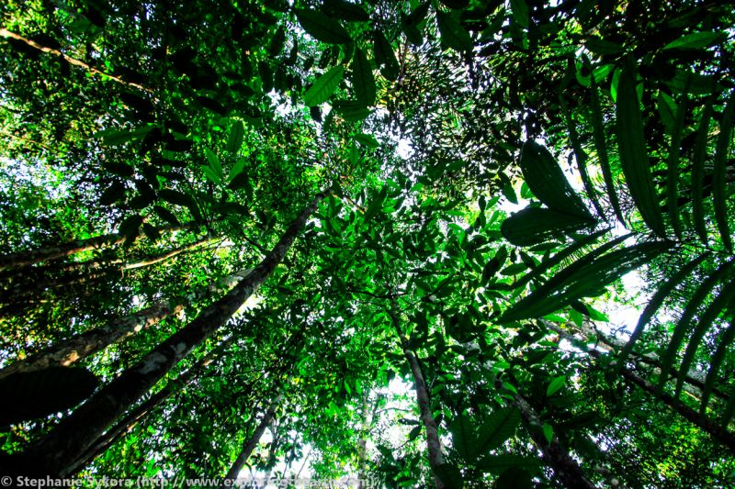
OBRIGADO.

